Slide 1
Calendario e To-Do List all-in-one
Angelo oscar piccirillo, s281759
Lorenzo pintaldi, s282241
Leonardo perugini, s292507

Slide 2
CalDAV: cosa è?
RFC-4791
CalDAV (Calendaring Extensions to WebDAV) è un protocollo di rete che permette l’accesso ad informazioni di scheduling in un server remoto
Permette ad uno/più client di accedere ad informazioni condivise in lettura/scrittura

Slide 3
Sabre/DAV
Sabre/DAV è un’implementazione di un server WebDAV che supporta CalDAV
Abbiamo scelto Sabre/DAV come server per lo sviluppo del progetto e lo abbiamo installato su una macchina virtuale ubuntu
https://sabre.io/dav/

Slide 4
Gestione delle richieste lato Client
Per la gestione delle richieste di rete abbiamo scelto la libreria cURLpp
cURLpp è un wrapper c++ della libreria C cURL
Permette una creazione semplice di richieste HTTP attraverso l’apposita configurazione di un oggetto Easy
All’interno del progetto le richieste di rete sono gestite nella classe API

Slide 5
API: attributi
static std::string IPADDRESS
static std::string username
static std::string password
static bool loggedIn
static std::list<std::string> calendarNames
std::mutex m

Slide 6
API: funzioni membro principali
std::list<std::string> retrieveAllCalendars()
long createEmptyCalendar(std::string const &calendarName)
Vcalendar downloadCalendarObject(std::string const &calendarName)
std::list<std::string> deleteCalendar(std::string const &name)
long deleteIcs(std::string const &uid, std::string const &calName)
long createEvent(std::string const &summary, Date const &startDate, …)
long updateEvent(std::string const &uid, Date const &startDate, …)
long shareCalendar(std::string const &mail, std::string const &accessPolicy, std::string const &calendarName)
Bool isShared(std::string const &calendarName, std::string &displayName)

Slide 7
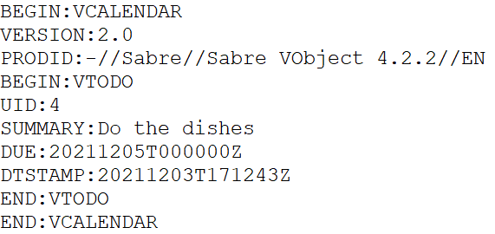
Gestione di eventi e todo
Eventi e todo vengono esportati in CalDAV come file di estensione .ics (iCalendar)
All’interno del Progetto sono presenti le classi Vevent e Vtodo che rappresentano rispettivamente un evento e un todo
Tali oggetti vengono creati a partire da un file ics attraverso la classe IcsParser

Slide 8
Ambiente grafico
Per quanto riguarda l’ambiente grafico abbiamo scelto di utilizzare QT
Qui riportate alcune delle classi QT:
Mainwindow
Loginwindow
Event_information
Createevent
…

Slide 9
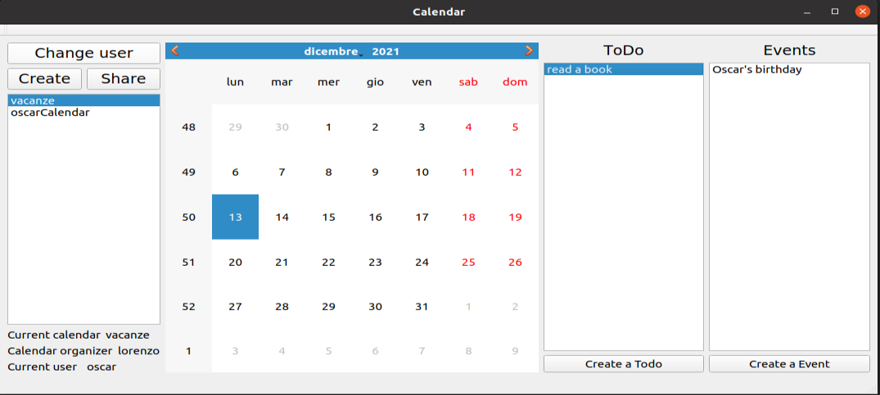
Ambiente grafico (II)

Slide 10

Condivisione di un calendario
CalDAV, come detto, offre la possibilità di condividere un calendario tra più utenti
Ogni calendario possiede come attributo l’utente che lo ha creato (organizer), tale utente può essere ritornato attraverso il metodo std::string getOrganizer(std::string const &calendarName) della classe API

Slide 11
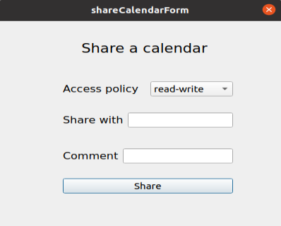
Condivisione di un calendario (II)

Slide 12
sincronizzazione
Data la presenza della funzionalità di condivisione, vi è la necessità di avere una sincronizzazione costante tra client e server
Ogni 0,5 secondi l’applicazione aggiorna la lista di calendari ed il calendario corrente
L’applicazione è composta da quattro thread:
Thread principale
Thread che configura il timer e lancia due ulteriori thread:
Un thread che aggiorna la lista dei calendar
Un thread che aggiorna il calendario attualmente selezionato (se condiviso)

Slide 13
Sincronizzazione (II)
Dato che i thread utilizzano dati condivisi, vi è la necessita di proteggere tali informazioni, a tal scopo abbiamo utilizzato dei mutex
In API:
Abbiamo utilizzato un mutex per proteggere gli attributi statici della classe (username, calendarNames, etc.)
In Mainwindow:
Anche qui abbiamo utilizzato un mutex per proteggere gli attributi acceduti dai vari thread (currentCalendar, eventMap, sharedNameMap, etc.)

